Slide 1

أساسيات استخدام الانترنت
مقدمة عن الانترنت والمتصفح

Slide 2
الملخص
مقدمة عن الانترنت.
صفحة الويب.
موقع الويب.
عنوان الويب.
الارتباطات.
موفر خدمة الانترنت.
الشبكة العنكبوتية العالمية WWW.
البريد الالكتروني.
عنوان البريد الالكتروني.
الأمان والتأمين وحقوق الملكية.

Slide 3
الملخص
مقدمة عن الانترنت.
صفحة الويب.
موقع الويب.
عنوان الويب.
الارتباطات.
موفر خدمة الانترنت.
الشبكة العنكبوتية العالمية WWW.
البريد الالكتروني.
عنوان البريد الالكتروني.
الأمان والتأمين وحقوق الملكية.

Slide 4
مقدمة عن الانترنت
المقصود بالإنترنت:
  هو أن الإنترنت عبارة عن شبكة متفرعة إلى العديد من الفروع الحاسوبية فتقوم بإيصالها جميعها معاً وتمكنها من تبادل المعلومات فيما بينها ، وتسهل عليها الاتصال بطريقة سريعة.
إن المعلومات المتوفرة على شبكة الإنترنت يستطيع أي إنسان أيّاً كان على وجه الأرض الوصول إليها والاستفادة منها ، في شتى الأشكال الموجودة.

Slide 5
الملخص
مقدمة عن الانترنت.
مستعرض الويب.
موقع الويب.
عنوان الويب.
الارتباطات.
موفر خدمة الانترنت.
الشبكة العنكبوتية العالمية WWW.
البريد الالكتروني.
عنوان البريد الالكتروني.
الأمان والتأمين وحقوق الملكية.

Slide 6

مستعرض الويب
عبارة عن برنامج يجد ويعرض النصوص والصور وغيرها من البيانات من الشبكة العنكبوتية العالمية أو بعض الشبكات الأخرى
مثل:

Slide 7
الملخص
مقدمة عن الانترنت.
صفحة الويب.
موقع الويب.
عنوان الويب.
الارتباطات.
موفر خدمة الانترنت.
الشبكة العنكبوتية العالمية WWW.
البريد الالكتروني.
عنوان البريد الالكتروني.
الأمان والتأمين وحقوق الملكية.

Slide 8
صفحة الويب
في الشبكة العنكبوتية يتم وضع المعلومات في صفحات, ويمكنك تحميل صفحة الويب إلى جهازك باستخدام برنامج مستعرض الويب.
مثل:

Slide 9
أمثلة على صفحات الويب

Slide 10
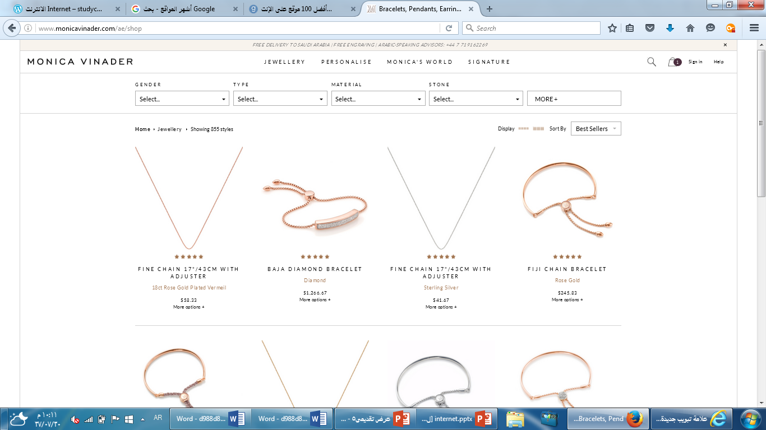

Slide 11
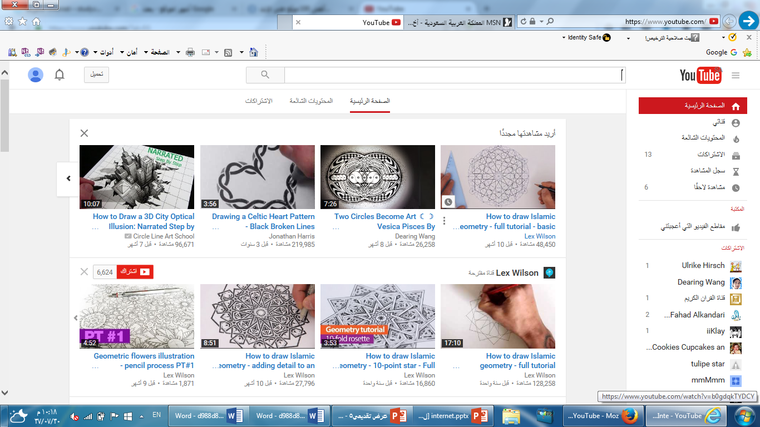

Slide 12
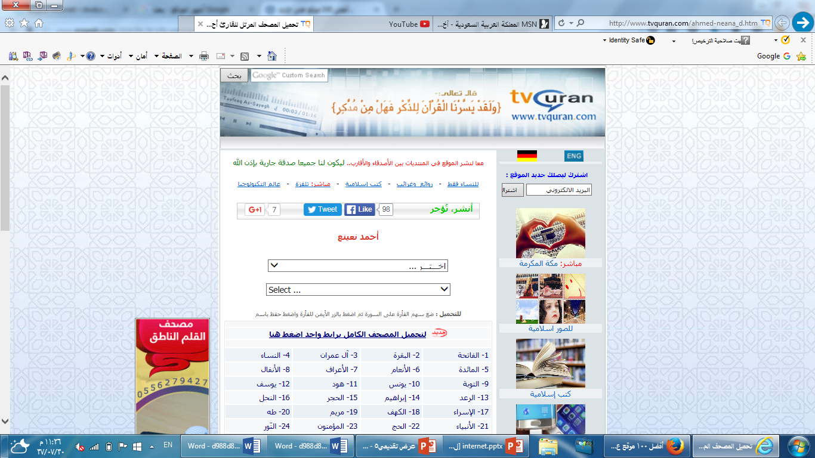

Slide 13
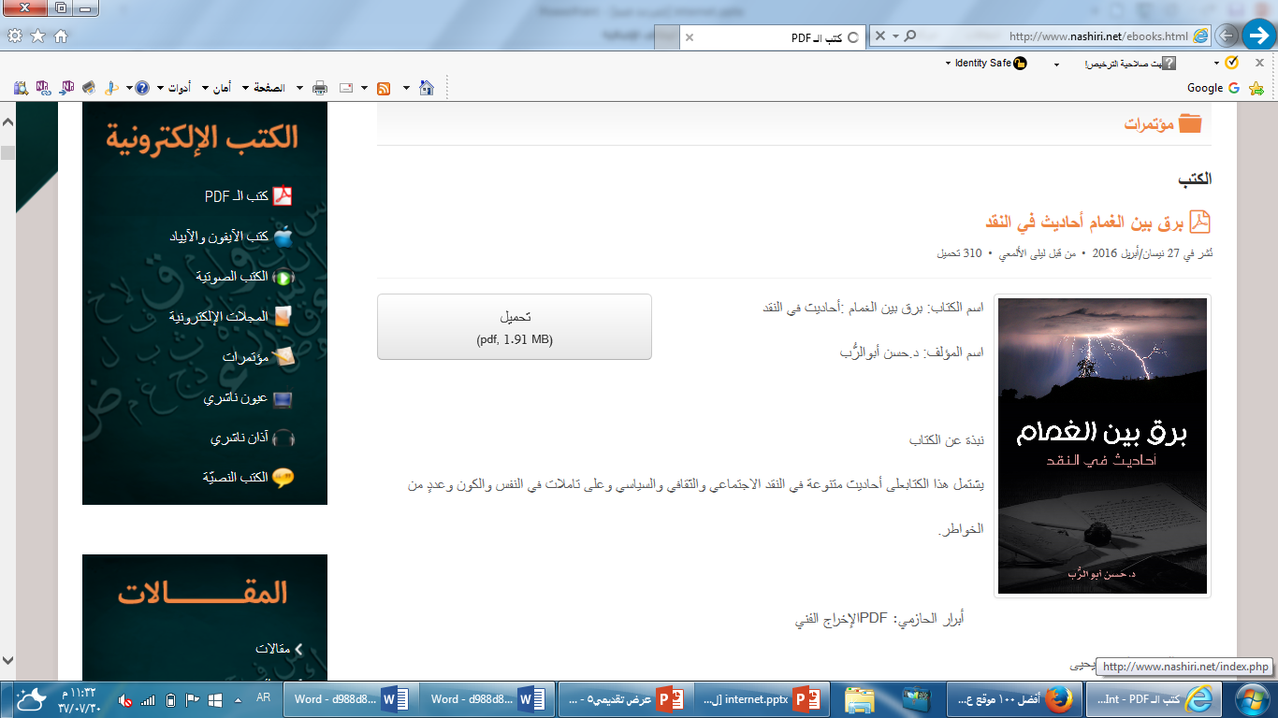

Slide 14
الملخص
مقدمة عن الانترنت.
صفحة الويب.
موقع الويب.
عنوان الويب.
الارتباطات.
موفر خدمة الانترنت.
الشبكة العنكبوتية العالمية WWW.
البريد الالكتروني.
عنوان البريد الالكتروني.
الأمان والتأمين وحقوق الملكية.

Slide 15
موقع ويب
عبارة عن مجموعة من الصفحات المرتبطة بشركة أو هيئة حكومية أو منظمة أو شخص معين.
يتم تخزين مواقع الويب على خادم الويب.
  هو كمبيوتر خاص يجعل صفحات الويب متاحة لاستعراضها بواسطة مستخدمي الويب.

Slide 16
أمثلة على مواقع الويب

Slide 17
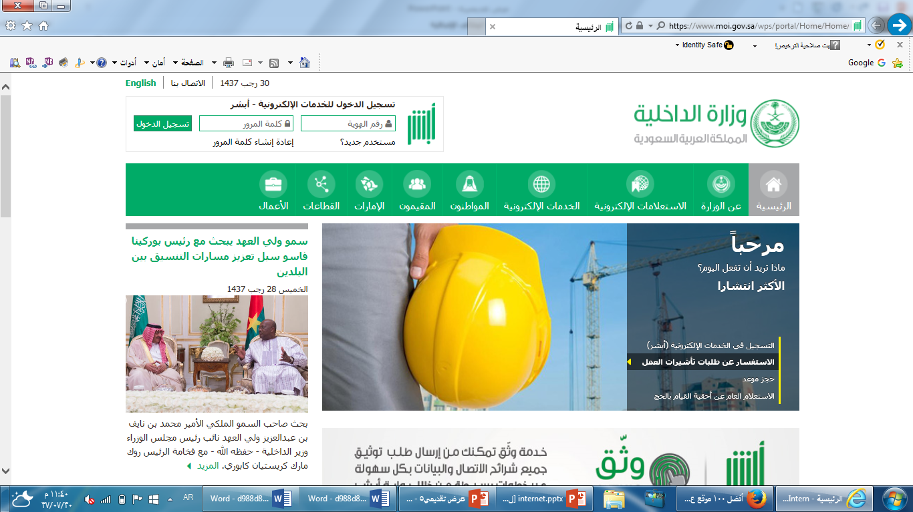

Slide 18
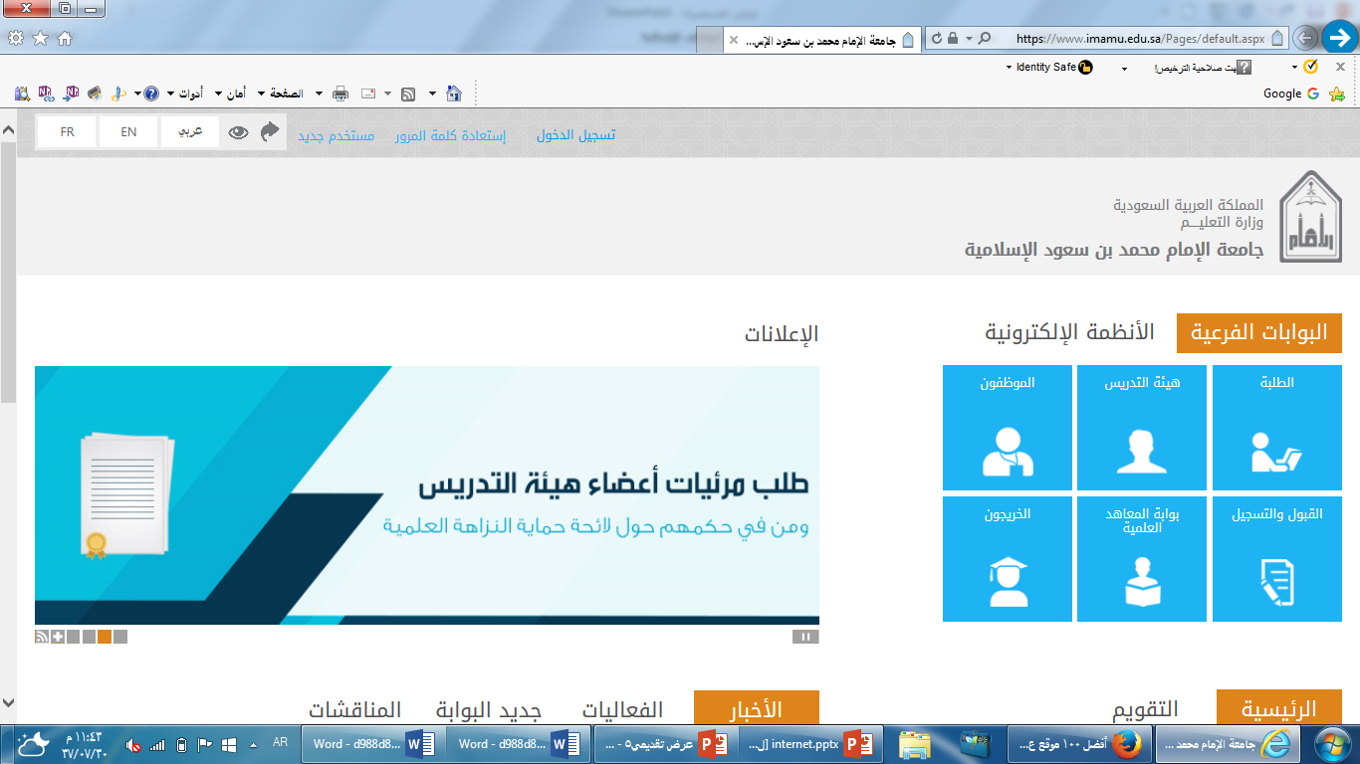

Slide 19
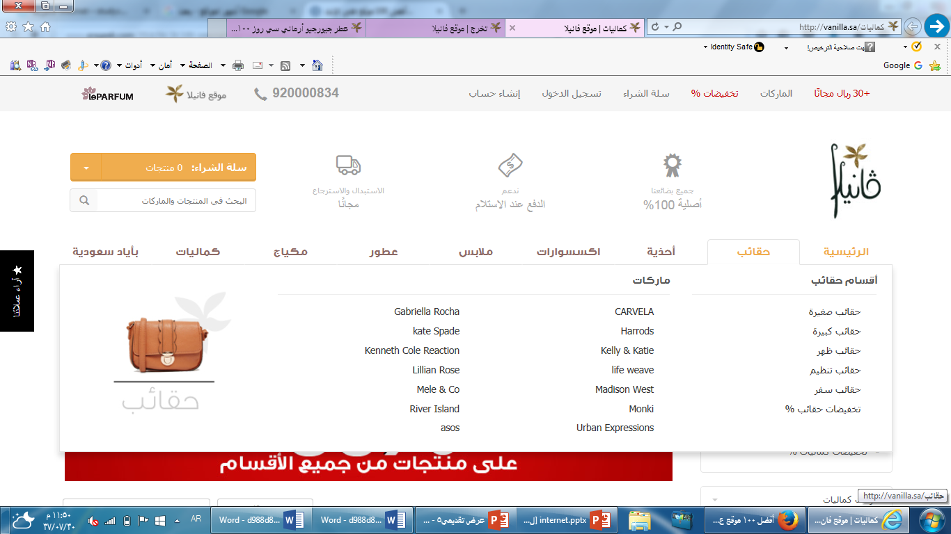

Slide 20
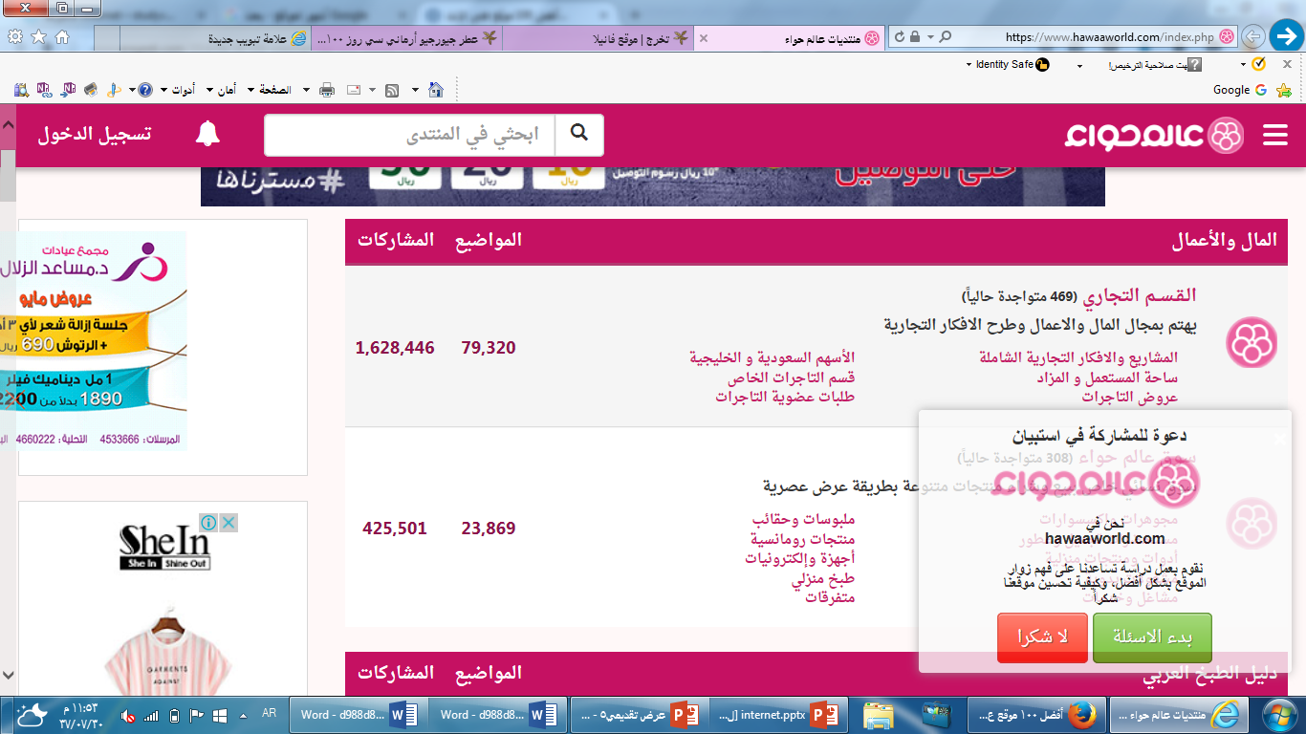

Slide 21
الملخص
مقدمة عن الانترنت.
صفحة الويب.
موقع الويب.
عنوان الويب.
الارتباطات.
موفر خدمة الانترنت.
الشبكة العنكبوتية العالمية WWW.
البريد الالكتروني.
عنوان البريد الالكتروني.
الأمان والتأمين وحقوق الملكية.

Slide 22
عنوان ويب
كل صفحة على الويب لها عنوان فريد خاص يميزها عن بقية الصفحات.
يسمى هذا العنوان بـ:
URL (Uniform Resource Locator)
يبدأ أي عنوان على انترنت عادةً:
    بروتوكول نقل ملفات (FTP)
    عبارة عن بروتوكول اتصالات مجموعه من القواعد والمقاييس تمكن اجهزة الحاسب من تبادل المعلومات من جهاز حاسوب مباشرةً إلى جهاز حاسوب آخر بواسطة برنامج كطرف ثالث عادةً
    اسم المؤسسة : التي تحتفظ بالموقع
    اللاحقة : الذي يحدد نوع نشاط الموقع حكومي مثلاً او عسكري او تعليمي

Slide 23
عنوان ويب
https://www.arabou.edu.sa
جزء العنوان URL | المقصود بهذا الجزء من العنوان
https | يستخدم ملقم Web هذا البرتوكول س وزياده حرف S للأمان
www | يشير الى ان الموقع موجود على World Wide Web
arabou | مستخدم الموقع ل جامعه العربيه المفتوحة
edu.sa | الموقع خاص بجهة تعليمة ومسجل في المملكة العربية السعودية

Slide 24
تنتهي عادة عناوين المواقع بحروف ترمز الى اسم المنظمة او البلد التي تنتمي اليها صاحب العنوان
النطاق (اللاحقة) | معناه
.com | مؤسسة تجارية
.gov | مؤسسة حكومية
.org | مؤسسة غير تجارية ( غير ربحية)
.net | الشبكات
.edu | مؤسسة تعليمية
.mil | الهيئات العسكرية

Slide 25
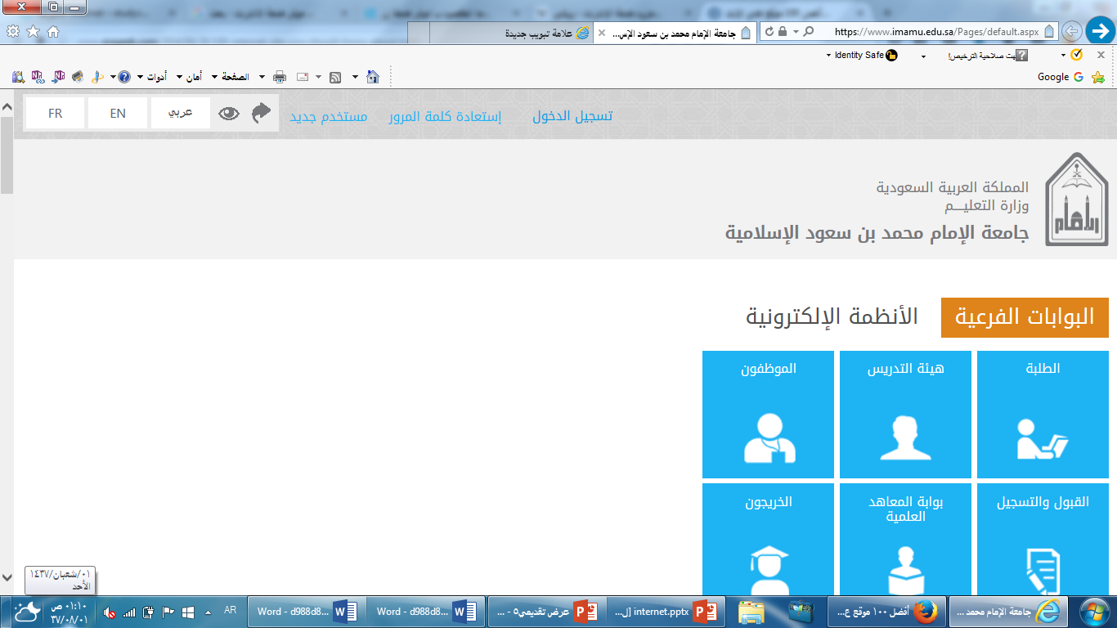

Slide 26
الملخص
مقدمة عن الانترنت.
صفحة الويب.
موقع الويب.
عنوان الويب.
الارتباطات.
موفر خدمة الانترنت.
الشبكة العنكبوتية العالمية WWW.
البريد الالكتروني.
عنوان البريد الالكتروني.
الأمان والتأمين وحقوق الملكية.

Slide 27
الارتباطات
الارتباط Link – يسمى أيضاً بـ الارتباط التشعبي Hyperlink
هو عبارة عن إشارة لصفحة ويب أخرى.
يمكن أن يكون الارتباط عبارة عن:
نص (في الغالب يظهر بلون مختلف أو تحته خط).
صورة عندما تنقر عليها يقوم بتحميل صفحة ويب أخرى.
  هذه الصفحة يمكن أن تكون في نفس الموقع أو تكون ضمن موقع آخر.

Slide 28
الملخص
مقدمة عن الانترنت.
صفحة الويب.
موقع الويب.
عنوان الويب.
الارتباطات.
موفر خدمة الانترنت.
الشبكة العنكبوتية العالمية WWW.
البريد الالكتروني.
عنوان البريد الالكتروني.
الأمان والتأمين وحقوق الملكية.

Slide 29
موفر خدمة الانترنت
موفر خدمة الانترنت:
ISP (Internet Service Provider)
يسمح من الاتصال بالإنترنت مباشر.

Slide 30
الملخص
مقدمة عن الانترنت.
صفحة الويب.
موقع الويب.
عنوان الويب.
الارتباطات.
موفر خدمة الانترنت.
الشبكة العنكبوتية العالمية WWW.
البريد الالكتروني.
عنوان البريد الالكتروني.
الأمان والتأمين وحقوق الملكية.

Slide 31
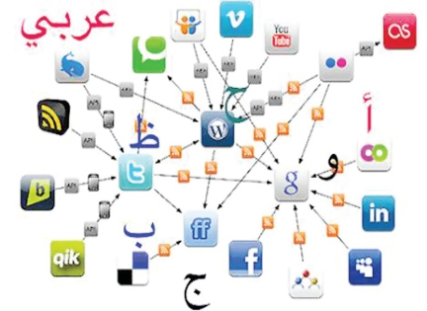
الشبكة العنكبوتية العالمية WWW
شبكة الاتصال العالمية أو العنكبوتية أو العنقودية:
WWW (World Wide Web)
عبارة عن مجموعة من الحاسبات الرئيسية على مستوى العالم متصلة أو يمكن الاتصال بها على مدار 24 ساعة طبقا لنوع الاتصال.
سميت بهذا الاسم: لكونها تجمع بطريقة الاتصال المباشر أو عند الطلب بين مختلف الأجهزة ونظم التشغيل وقواعد البيانات بمختلف اللغات على مستوى العالم.

Slide 32
الملخص
مقدمة عن الانترنت.
صفحة الويب.
موقع الويب.
عنوان الويب.
الارتباطات.
موفر خدمة الانترنت.
الشبكة العنكبوتية العالمية WWW.
البريد الالكتروني.
عنوان البريد الالكتروني.
الأمان والتأمين وحقوق الملكية.

Slide 33
البريد الالكتروني
البريد الالكتروني مثل البريد العادي يمكنك إرسال رسالة «نص مكتوب» أو «شريط كاسيت»
بعد أن يتسلمها المرسل إليه يفكر في الرد ثم يختار طريقة الرد المناسبة سوء نص مكتوب أو مسموع, بواسطة البريد الالكتروني.
قد تستغرق هذه العملية أياماً ولكن بواسطة البريد الالكتروني قد تستغرق بضع ثواني أو ساعات قليلة.

Slide 34
الملخص
مقدمة عن الانترنت.
صفحة الويب.
موقع الويب.
عنوان الويب.
الارتباطات.
موفر خدمة الانترنت.
الشبكة العنكبوتية العالمية WWW.
البريد الالكتروني.
عنوان البريد الالكتروني.
الأمان والتأمين وحقوق الملكية.

Slide 35
عنوان البريد الالكتروني
هو مجموعة من الحروف التي تعرف موقع صندوق البريد على النترنت بشكل فريد.
جميع عناوين البريد الالكتروني لها صيغة واحدة, وهي:
Username @ Domain.
Username: اسم حساب الشخص.
Domain : اسم الشركة أو مزود الخدمة الذي يستضيف حساب البريد الإلكتروني.
@: علامة البريد الإلكتروني.

Slide 36
عنوان البريد الالكتروني
من خلال البريد الالكتروني التالي :
البريد : course@gmail.Edu.Sa
لايحتوي عنوان البريد الالكتروني على مسافات بين الجزئين
 | جزء من البريد | المقصود بهذا الجزء من البريد
1 | course | الاسم او اسم المستخدم
2 | @ | علامة آت@ فصل لكتابه البريد الالكتروني
3 | gmail | اسم الدومين (المجال )
4 | Edu | اللاحقة مثل com , org ,net ... الخ
5 | sa | البريد مسجل في المملكة العربية السعودية

Slide 37
الملخص
مقدمة عن الانترنت.
صفحة الويب.
موقع الويب.
عنوان الويب.
الارتباطات.
موفر خدمة الانترنت.
الشبكة العنكبوتية العالمية WWW.
البريد الالكتروني.
عنوان البريد الالكتروني.
الأمان والتأمين وحقوق الملكية.

Slide 38
الأمان والتأمين وحقوق الملكية
الأمان: يعني حماية أطفالنا وأسرنا من بعض مواقع الإنترنت الخارجة على تقاليد مجتمعنا أو التي تستهدف خذه المجتمعات.
التأمين: حماية جهازك وبياناتك من البشر الذين يستخدمون ذكاءهم ومهاراتهم في كتابة برامج من شأنها الايذاء والتدمير لمحتويات أجهزة الكمبيوتر, يطلق على تلك البرامج لقب: فيروس.
حقوق الملكية: إذا كنت تريد أن تستخدم برنامج معين أو منتج فيجب أن تشتريه لا أن تنسخه.

Slide 39
المراجع
http://mawdoo3.com/%D9%85%D8%A7_%D9%87%D9%88_%D8%A7%D9%84%D8%A7%D9%86%D8%AA%D8%B1%D9%86%D8%AA%D8%9F

